Slide 1
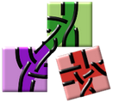
GroundForge Introductie
Door Joke Pol met een inleiding door Marian Tempels
Notes:
Oorspronkelijk gepresenteerd bij kantkring De Waaier op 18 november 2017.
Aangepast voor bezoekers van de site en latere wijzigingen van site.

Slide 2
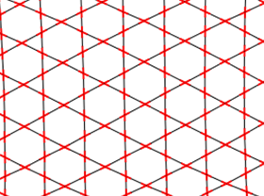
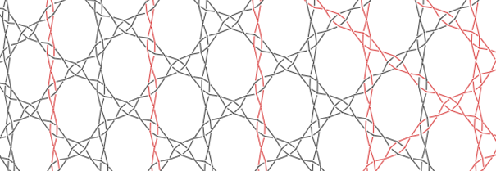
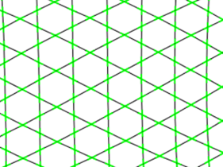
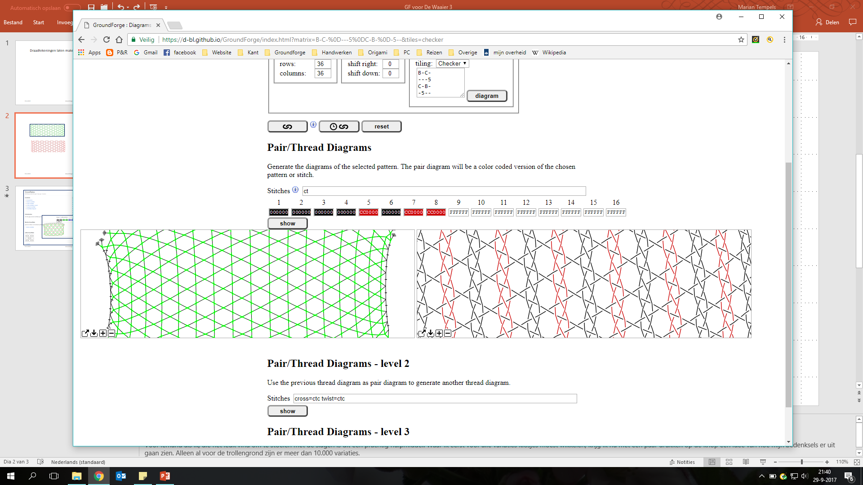
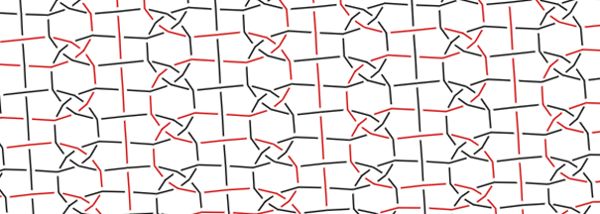
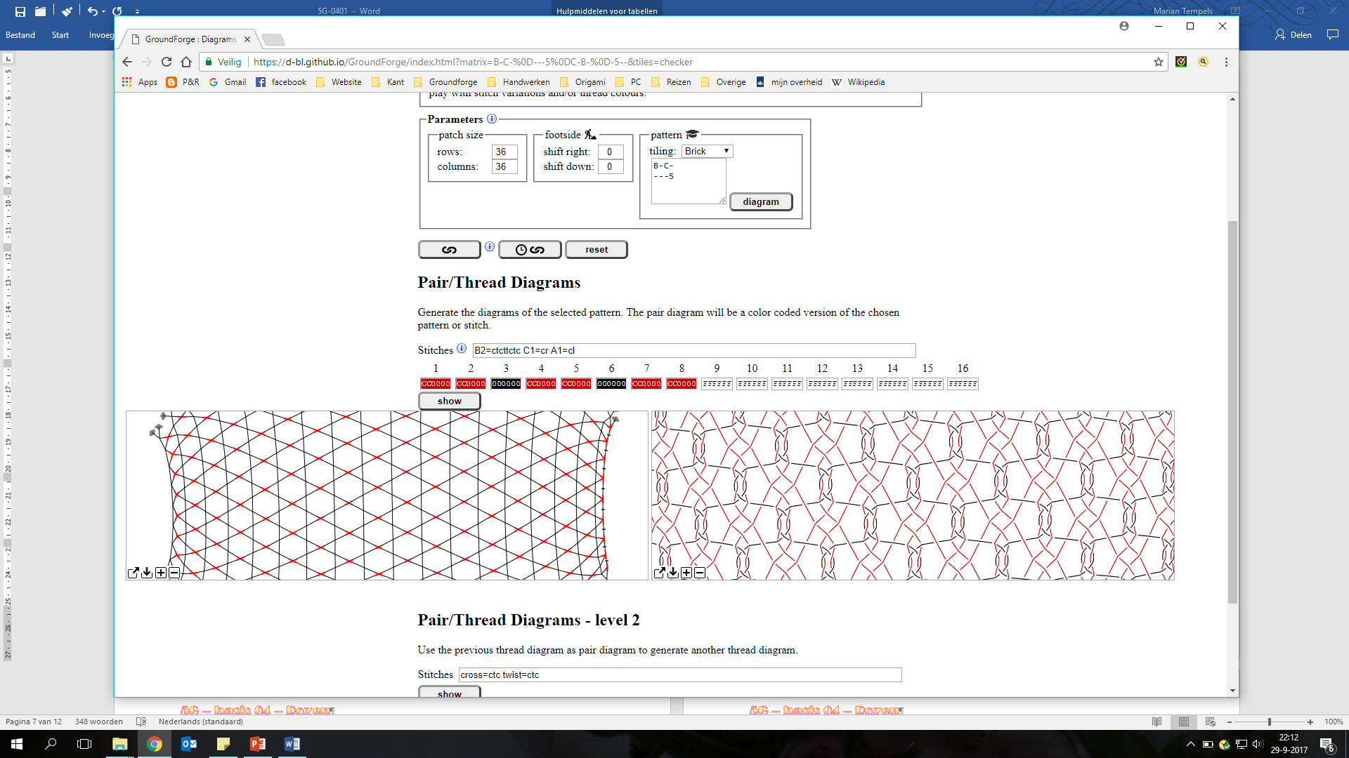
Draadtekeningen laten maken DOOR de computer.
1
2
3
4
5
6
Notes:
De titel van deze presentatie is “draadtekeningen laten maken DOOR de computer”. Dus niet “met de computer”, met Knipling, of een ander tekenprogramma.
Nee. Het gaat hier om een computerprogramma, waarin je aan de computer vertelt welke grond je wil gebruiken en welke slagen. Je drukt op een knop, en de computer geeft de dradentekening.
Eerst een heel klein voorproefje. Daarna volgen details.
Het programma werkt in het kort als volgt: je kiest uit de voorbeelden de grond waarmee je aan de slag wilt. Bijvoorbeeld de Parijse Grond. [1]
De computer vertaalt dit in een rijtje letters en cijfers – anders snapt hij het niet.
Vervolgens vul je beginletters van slagen in die zowel voor de computer als mensen begrijpelijk zijn: ctct voor 2x cross-twist oftewel dubbele netslag.
Kies vervolgens voor SHOW, dan verschijnt plaatje [2]
Het leuke is, dat je kan spelen met de slagen. Bijvoorbeeld, hoe ziet het de Parijse grond er uit in alles netslag? [3+4]
Om te stoeien met de slagen is dit een prachtig hulpmiddel. Waar eerst voor alle variaties klosjes gewikkeld moesten worden, geven nu een paar drukken op de knop een idee van hoe bepaalde bedenksels er uit gaan zien. Bijvoorbeeld: [5+6].

Slide 3
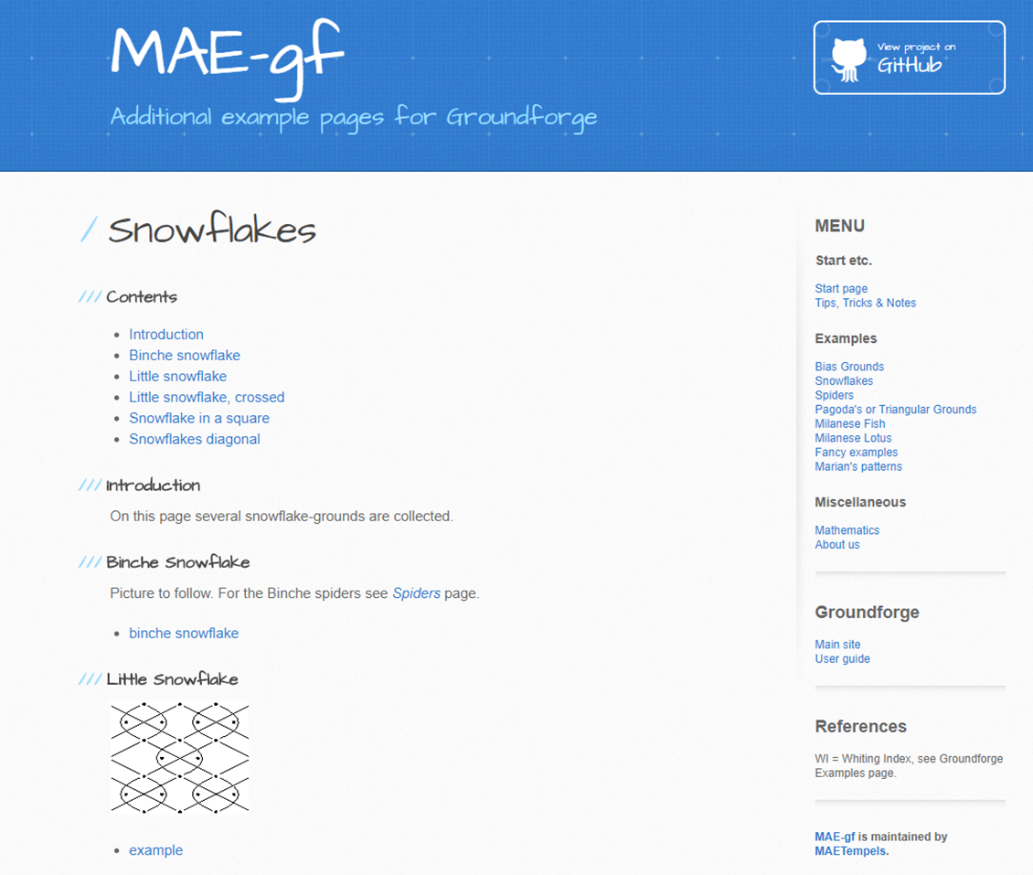
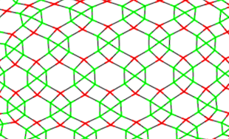
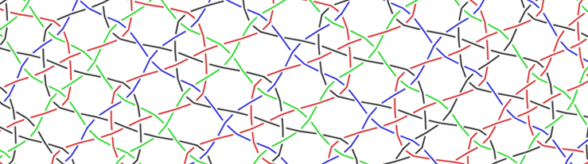
Groundforge: https://d-bl.github.io/GroundForge
Voorbeelden: https://maetempels.github.io/MAE-gf/
Notes:
Er zijn diverse catalogi met soms honderden voorbeelden.
Als voorbeeld hier is de kleine sneeuwvlok gekozen.
Groundforge: https://d-bl.github.io/GroundForge Heeft zelf al een aantal catalogi met zijn basispatronen waarop gevarieerd kan worden. Deels uit externe bronnen afgeleid.
MAE-gf: https://maetempels.github.io/MAE-gf/ MAE: More Attractive Examples = Meer Aantrekkelijke Voorbeelden

Slide 4
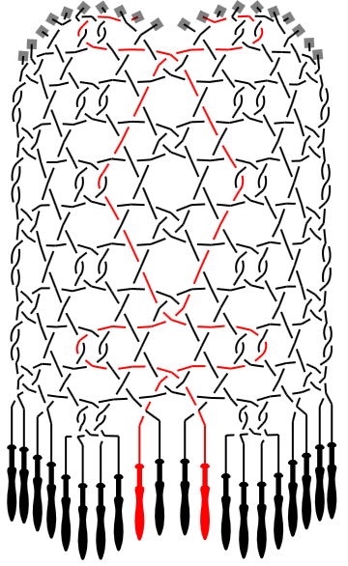
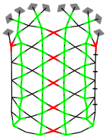
GroundForge
Ingezoomd op draden
Parijse variatie
netslag
omkeerslag
dubbele netslag
Notes:
Kantklossen was vaak een oefenonderwerp om nieuwe programmeertalen onder de knie te krijgen. Rode draad daarbij: draad schema’s genereren uit paar schema’s. Doel: mogelijkheden voor contrasterende draden onderzoeken
De geaccentueerde draden van dit voorbeeld laten wybertjes zien afgewisseld met balkjes
De schermafdrukken zijn gemaakt op de hoofdpagina gemaakt met:
B-C-
---5
C-B-
-5—
Checker (schaakbord); Stitches (slagen): ct,A2=cttct,C4=ctct

Slide 5
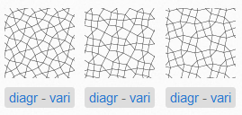
GroundForge
Drie stappen
Selecteer een basis patroon
Notes:
Als voorbeeld catalogus de Tesselace index gekozen.
Dit zijn computergegenereerde patronen, tussenresultaat van promotie onderzoek door Veronika Irvine uit Canada.
GroundForge maakt de gaten in de schema’s zo rond mogelijk.
Daardoor kunnen meerdere computer gegenereerde gronden bij een diagram horen.

Slide 6
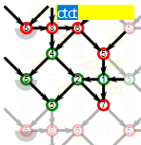
GroundForge
Drie stappen
Selecteer een basis patroon
Kies slagen
Notes:
Klik op een helder symbool en ga typen. Verplaats binnen de tekst met pijltjes toeten, niet met de muis.

Slide 7
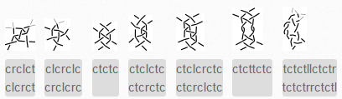
GroundForge
Drie stappen
Selecteer een basis patroon
Kies slagen, met naar spiekbriefje:
Notes:
Onderste regel is een gespiegelde versie van de slag

Slide 8
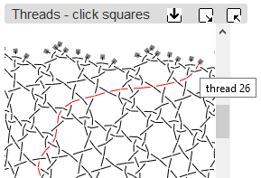
GroundForge
Drie stappen
Selecteer een basis patroon
Kies slagen
Tonen en contrasterende draden kiezen
Notes:
Als je met de muis boven een blokje hangt moet een draadnummer getoond worden. Dan kun je van kleur wisselen tussen zwart en rood.

Slide 9
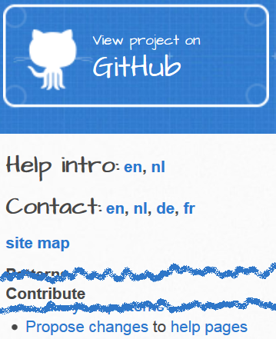
GroundForge
https://d-bl.github.io/GroundForge/help
GitHub: broncode staat online iedereen kan bijdragen
Intro – nl: deze presentatie
Contact – nl: webformulier
Site-map: Volgende sheet
Notes:
https://d-bl.github.io/GroundForge/help
Intro – nl:
Via “en” wordt een en ander op een andere manier geïntroduceerd. Engels is de voertaal van het project om een zo groot mogelijk publiek te bereiken.
Contact – nl:
Je krijgt antwoord per e-mail, in het Nederlands.
Bijdragen:
Om bij te dragen heb je een GitHub account nodig. Begin je vervolgens een (help)pagina te bewerken, dan wordt automatisch een persoonlijke kopie van het project gemaakt. Die kopie komt te staan op:
github.com/gebruikersnaam/GroundForge
Om de wijzigingen op te slaan en als voorstel in te dienen kun je drie stappen volgen met grote groene knoppen. De procedure word uitgelegd via de link “propose changes”.
D-BL.github:
D-BL= Diagrams for Bobbin Lace. Github is een provider om software te publiceren, ze doen dat gratis als het om open source gaat.

Slide 10
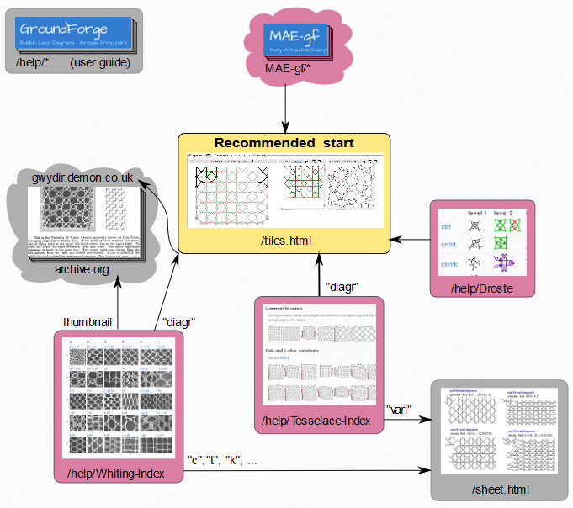
GroundForge
https://d-bl.github.io/GroundForge/help/Site-map
Site Map = visuele inhoudsopgave
Per pagina of groep pagina’s
Belangrijkste kenmerken op postzegel formaat
Link naar (voorbeeld van) de pagina
Pijlen geven links weer tussen pagina’s
Notes:
https://d-bl.github.io/GroundForge/help/Site-map
Automatische vertalers met allemaal hun eigen koeterwaals en reclamezooi:
https://translate.google.com/#en/nl
https://www.bing.com/translator/
https://www.collinsdictionary.com/translator
http://translate.reference.com/english/dutch

Slide 11
GroundForge
Voorbeeld pagina’s
Slagen al ingevuld
MAE-gf (persoonlijke verzameling)
Whiting index (online boek uit 1920)
Slagen zelf kiezen (tablet)
Tesselace index (computer gegenereerd)
Droste effect (draad schema’s als paar schema’s)
Overlap tussen de groepen
Notes:
Verschillende (groepen) voorbeeld pagina’s. Links op deze pagina vullen het parameters-formulier in van de hoofdpagina.
Elke groep heeft een eigen invalshoek.
Droste heeft een paar voorbeelden waarvan al wel slagen zijn ingevuld.
A Lace Guide for Makers and Collectors, door Gertrude Whiting
Kant gids voor makers en verzamelaars.
In diverse online archieven beschikbaar, het copyright is verlopen.

Slide 12
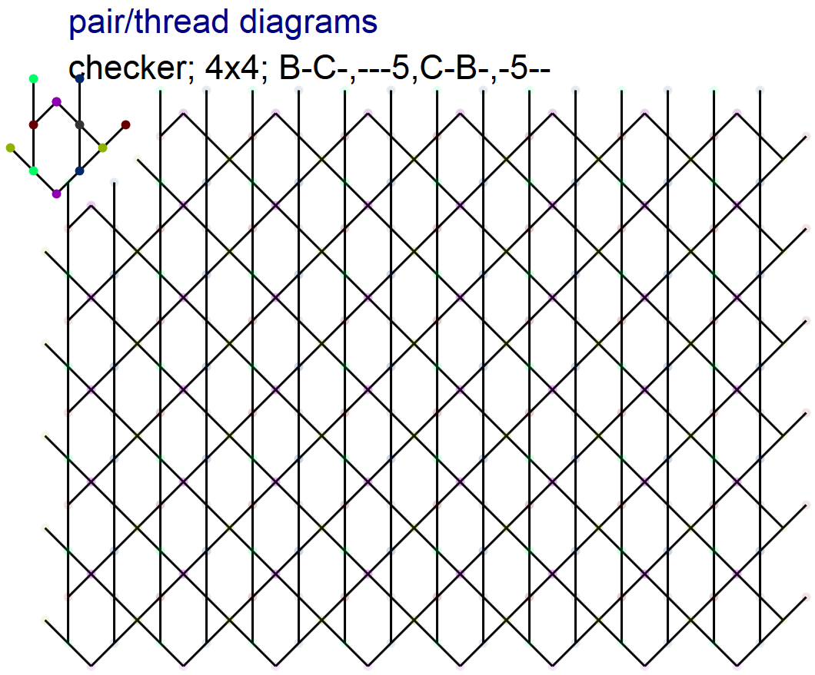
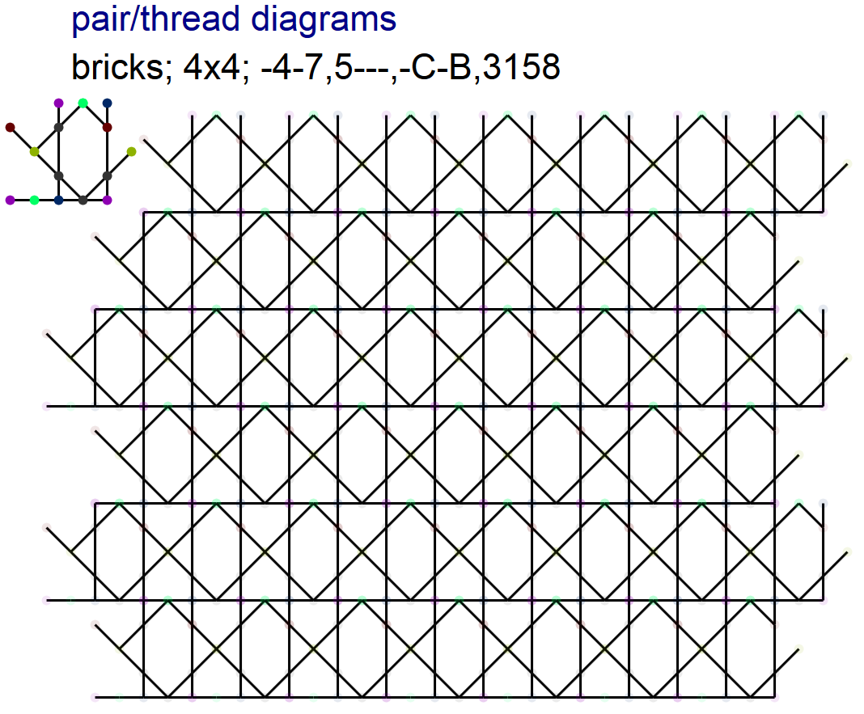
GroundForge
Voorbeeld pagina’s: Concept kantbrieven
Blauwe link gaat terug naar de hoofdpagina
Notes:
Kantbrief/pricking: wat je geplastificeerd op je kussen prikt.
Je komt hier via “vari” links vanuit de Tesselace index, of een à twee letterige links vanuit de Whiting index.
Variaties zijn beperkt door een vierkant raster.
Zelf kun je meer vervormingen toepassen voor de gewenste kantbrief.
Bruggetje:
We zoomen verder in op het uitgelichte rapport van het rechter patroon

Slide 13
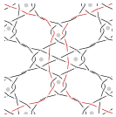
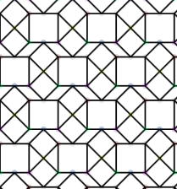
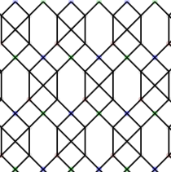
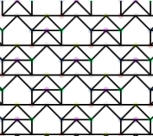
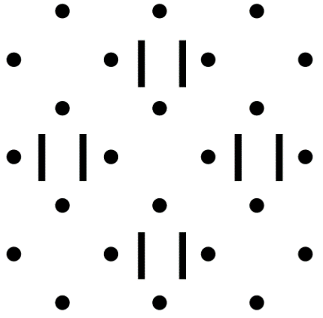
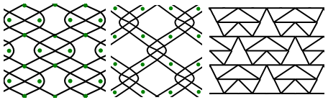
GroundForge
Van concept naar gewenste kantbrief
Notes:
Zie ook Engelse introductie in de help pagina’s
Bovenste rij afbeeldingen wat je van GroundForge krijgt.
Er telkens onder wat je misschien wilt hebben, of een tussenstap.
Linksonder als in: Kant uit Vlaanderen en ‘s Gravenmoer.
Afbeelding gemaakt op de (oude!) hoofdpagina met:
-5--
B-C-
-5-5
5-5-
Brick (baksteen); Stitches (slagen): ct b1=ctptct d1=ctptct A2=ctpl C2=ctpr A4=ctl C4=ctr D1=ctptctt
Alle draden zwart, 7 en 10 rood
Probeer ook eens een dubbelle netslag of omkeerslag in het midden
C=cross=kruisen, t=twist=draaien, p=pin=speld. Meestal gaan spelden niet zo goed.

Slide 14
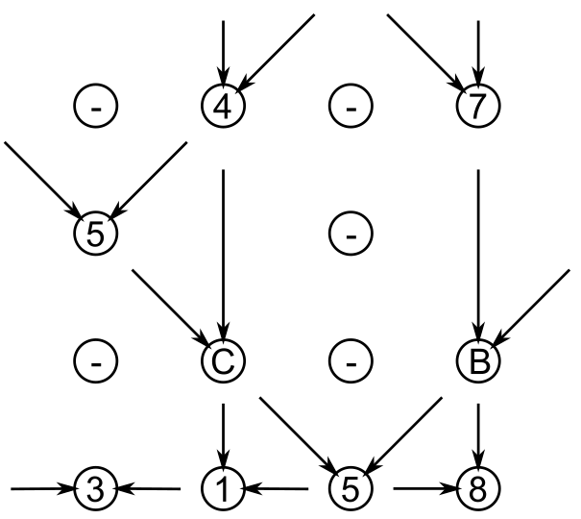
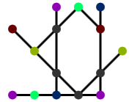
GroundForge
Concept onder de loep: natekenen of
groter dan 4x4 maken
Cijfers en letters: code waar paren vandaan komen
Notes:
Concept downloaden voor SVG editor:
CorelDraw 💰 , Adobe Illustrator💰, InkScape (gratis)
Knipling/Lace⁸/Lace^{X-RP} begrijpen de download niet: 1 rapport natekenen
De gekleurende punten helpen meerdere rapporten aan elkaar plakken
Je kunt ook kruispunten verplaatsen.
Zelfde kleuren → zelfde verplaatsing
Het donkerblauwe bolletje rechtsboven zit ook midden-onder
en kan daardoor hooguit een half hokje verschuiven.
Met promotieonderzoek alle(?) combinaties tot 4x4 opgezocht
→ enkele honderden rondgetrokken tesselace diagrammen
5x4: zo veel dat je met een 1 sec per stuk minstens een dag bezig bent,
veel daarvan is meer van bijna hetzelfde
Binche gronden passen niet in 4x4, die kun je wel zelf maken
Spiekbriefje in de handleiding (toegepast in MAE-gf en Whiting index)
Horizontale of verticale verbinding zijn één of twee hokjes lang.
Diagonale verbindingen zijn altijd één hokje.
Boven (C) en (B) is eigenlijk ook nog een (-) nodig

Slide 15
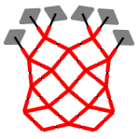
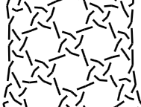
GroundForge
Droste effect: draadschema van 1e paarschema
Dubbele netslag, diagonaal
Notes:
bruggetje
gebruik het dradenschema voor een 2e parenschema

Slide 16
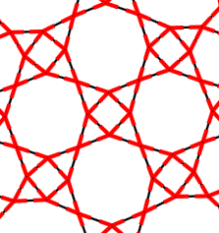
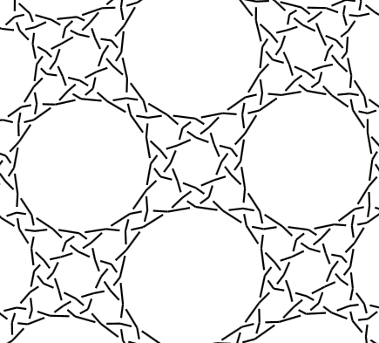
GroundForge
Droste effect: 2e paren- van 1e draden schema
Notes:
Spelden kunnen als in een Trollengrond gestoken worden
of als in een Vlaanderse grond
---------
http://www.lokk.nl/techniek/trollengrond.php
http://www.lokk.nl/techniek/vlaandersetralie.php

Slide 17
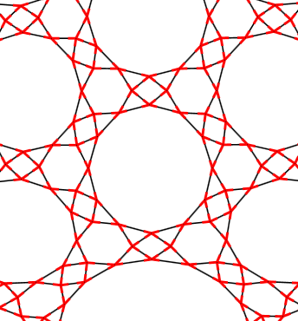
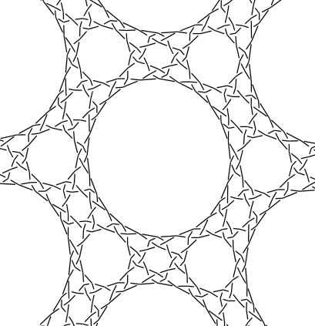
GroundForge
Droste effect: 3e paren- van 2e draden schema
Notes:
De software maakt de gaten zo rond mogelijk.
Met spelden
kun je vierkantjes maken
of een mix van vierkantjes en rondjes
(niet met GroundForge)

Slide 18
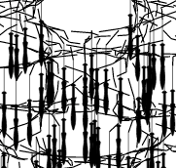
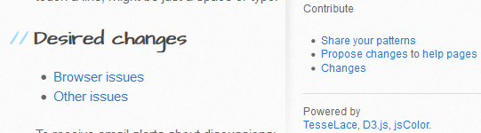
GroundForge
De bug hiernaast is opgelost
Wensen en bekende bugs
↓ 
Notes:
Programmeer foutjes kunnen je soms aan het lachen maken: een virtueel omgekiept kantkussen.
Kies voor de helppagina “changes”, volg de links met “issues” voor een lijst wensen en bugs
Icoontjes in de voetregel van de hoofdpagina geven aan hoe geschikt bepaalde browsers en apparaten zijn
Aanraakschermen hebben geen muis voor help-info als je ergens boven zweeft
Internet Explorer (11) heeft een bug waardoor je gekke effecten krijgt.
Release notes somt van tijd tot tijd de wijzigingen op
Is zelden helemaal bij

